Slide 1
Capitolo 1.
Gestire la luce

Slide 2
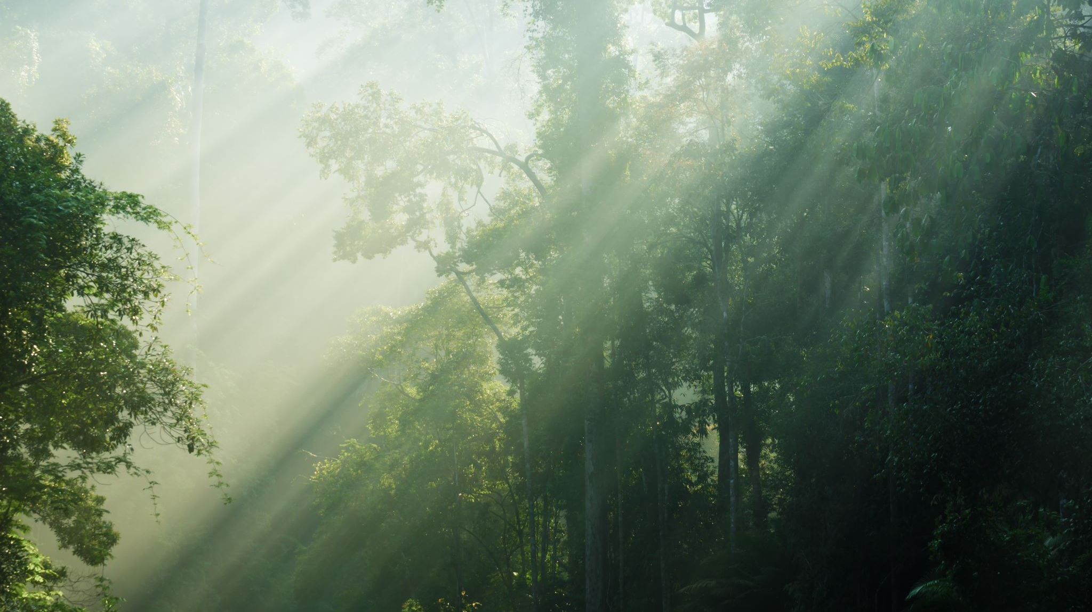
Leggere la Luce

Slide 3
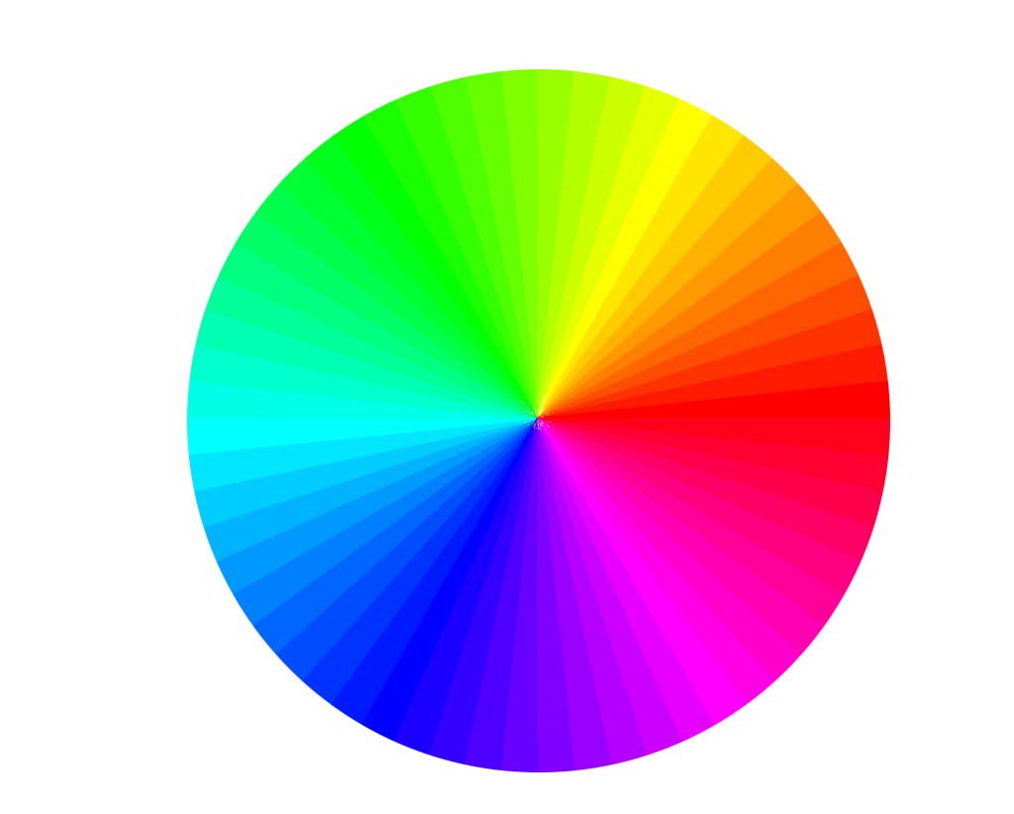
temperatura
(colore)
Caratteristiche della luce in ambito fotografico

Slide 4
temperatura
(colore)
Caratteristiche della luce in ambito fotografico
direzione

Slide 5
temperatura
(colore)
Caratteristiche della luce in ambito fotografico
direzione
intensità
(quantità)
+
-

Slide 6
temperatura
(colore)
Caratteristiche della luce in ambito fotografico
direzione
qualità
intensità
(quantità)
+
-

Slide 7
temperatura
(colore)
Caratteristiche della luce in ambito fotografico
direzione
qualità
intensità
(quantità)
+
-

Slide 8
come si regola la quantità di luce?

Slide 9
otturatore
meccanismo che regola il tempo per il quale la luce entra
indicato in secondi o frazioni di secondo
può essere meccanico o simulato elettronicamente
frazione maggiore = durata maggiore = più luce
tempo maggiore = soggetti in movimento appaiono sfocati*
tempo inferiore = soggetti in movimento appaiono congelati
1” ½ ¼ 1/16 1/30 1/60 1/125 1/250 1/500 1/1000
*il cosiddetto motion blur, può essere usato per dare l’effetto movimento o creare scie come nella foto di sfondo

Slide 10
diaframma
meccanismo che regola il diametro del foro dal quale entra la luce
indicato con la lettera f
misurato in STOP*
nelle macchine fotografiche e negli obiettivi ha apertura variabile
l’apertura indicate solitamente è quella massima
misura inferiore = apertura maggiore = più luce
apertura maggiore = profondità di campo inferiore
*unità di misura della luce in fotografia

Slide 11
Sensore/pellicola
É il cosiddetto “elemento sensibile” ossia quello che assorbe la luce
Sensore e pellicola lavorano in maniera differente
La sensibilitá del sensore si misura in ISO* quella della pellicola in ASA*
Pellicole troppo sensibili generano grana, sensori ad alti iso generano rumore digitale
Il rapporto segnale/rumore in genere indica la qualitá del sensore
ISO 100 200 400 800 1600 3200 6400 12800
*unità di misura della sensibilitá del supporto

Slide 12
intensità della luce
(quantità)
Tempo
(durata dell’esposizione)

Slide 13
intensità della luce
(quantità)
Tempo
(durata dell’esposizione)
Apertura diaframma
(dal quale la luce entra)

Slide 14
intensità della luce
(quantità)
Tempo
(durata dell’esposizione)
Apertura diaframma
(dal quale la luce entra)
Sensibilità del supporto

Slide 15
intensità della luce
(quantità)
Tempo
(durata dell’esposizione)
Apertura diaframma
(dal quale la luce entra)
Esposizione
corretta
Sensibilità del supporto

Slide 16
Tempo
(durata dell’esposizione)
Apertura diaframma
(dal quale la luce entra)
Sensibilità del supporto
Misurato in
Secondi (t)
Misurata in ISO
Misurato in
Stop (f)

Slide 17
Tempo
(durata dell’esposizione)
Apertura diaframma
(dal quale la luce entra)
Sensibilità del supporto
Misurato in
Secondi (t)
Misurata in ISO
Misurato in
Stop (f)
+
1”
1/2
1/4
1/16
1/30
1/60
1/125
1/250
1/500
1/1000
12800
6400
3200
2500
1600
800
400
200
100
50
f 1
f 1.4
f 2
f 2.8
f 4
f 5.6
f 8
f 11
f 16
f 32
-

Slide 18
Tempo
(durata dell’esposizione)
Apertura diaframma
(dal quale la luce entra)
Sensibilità del supporto
Misurato in
Secondi (t)
Misurata in ISO
Misurato in
Stop (f)
+
1”
1/2
1/4
1/16
1/30
1/60
1/125
1/250
1/500
1/1000
12800
6400
3200
2500
1600
800
400
200
100
50
f 1
f 1.4
f 2
f 2.8
f 4
f 5.6
f 8
f 11
f 16
f 32
troppa luce!
-

Slide 19
Tempo
(durata dell’esposizione)
Apertura diaframma
(dal quale la luce entra)
Sensibilità del supporto
Misurato in
Secondi (t)
Misurata in ISO
Misurato in
Stop (f)
1”
1/2
1/4
1/16
1/30
1/60
1/125
1/250
1/500
1/1000
12800
6400
3200
2500
1600
800
400
200
100
50
f 1
f 1.4
f 2
f 2.8
f 4
f 5.6
f 8
f 11
f 16
f 32
ok con
poca luce!
+
-

Slide 20
Tempo
(durata dell’esposizione)
Apertura diaframma
(dal quale la luce entra)
Sensibilità del supporto
Misurato in
Secondi (t)
Misurata in ISO
Misurato in
Stop (f)
+
1”
1/2
1/4
1/16
1/30
1/60
1/125
1/250
1/500
1/1000
12800
6400
3200
2500
1600
800
400
200
100
50
f 1
f 1.4
f 2
f 2.8
f 4
f 5.6
f 8
f 11
f 16
f 32
-
troppo poca
luce!

Slide 21
Tempo
(durata dell’esposizione)
Apertura diaframma
(dal quale la luce entra)
Sensibilità del supporto
Misurato in
Secondi (t)
Misurata in ISO
Misurato in
Stop (f)
+
1”
1/2
1/4
1/16
1/30
1/60
1/125
1/250
1/500
1/1000
12800
6400
3200
2500
1600
800
400
200
100
50
f 1
f 1.4
f 2
f 2.8
f 4
f 5.6
f 8
f 11
f 16
f 32
-
ok con tanta luce!

Slide 22
Tempo
(durata dell’esposizione)
Apertura diaframma
(dal quale la luce entra)
Sensibilità del supporto
Misurato in
Secondi (t)
Misurata in ISO
Misurato in
Stop (f)
+
1”
1/2
1/4
1/16
1/30
1/60
1/125
1/250
1/500
1/1000
12800
6400
3200
2500
1600
800
400
200
100
50
f 1
f 1.4
f 2
f 2.8
f 4
f 5.6
f 8
f 11
f 16
f 32
ok!
-

Slide 23
Tempo
(durata dell’esposizione)
Apertura diaframma
(dal quale la luce entra)
Sensibilità del supporto
Misurato in
Secondi (t)
Misurata in ISO
Misurato in
Stop (f)
+
1”
1/2
1/4
1/16
1/30
1/60
1/125
1/250
1/500
1/1000
12800
6400
3200
2500
1600
800
400
200
100
50
f 1
f 1.4
f 2
f 2.8
f 4
f 5.6
f 8
f 11
f 16
f 32
ok!
-

Slide 24
Tempo
(durata dell’esposizione)
Apertura diaframma
(dal quale la luce entra)
Sensibilità del supporto
Misurato in
Secondi (t)
Misurata in ISO
Misurato in
Stop (f)
+
1”
1/2
1/4
1/16
1/30
1/60
1/125
1/250
1/500
1/1000
12800
6400
3200
2500
1600
800
400
200
100
50
f 1
f 1.4
f 2
f 2.8
f 4
f 5.6
f 8
f 11
f 16
f 32
ok!
-

Slide 25
allora come faccio a sapere quanta luce c’è?

Slide 26
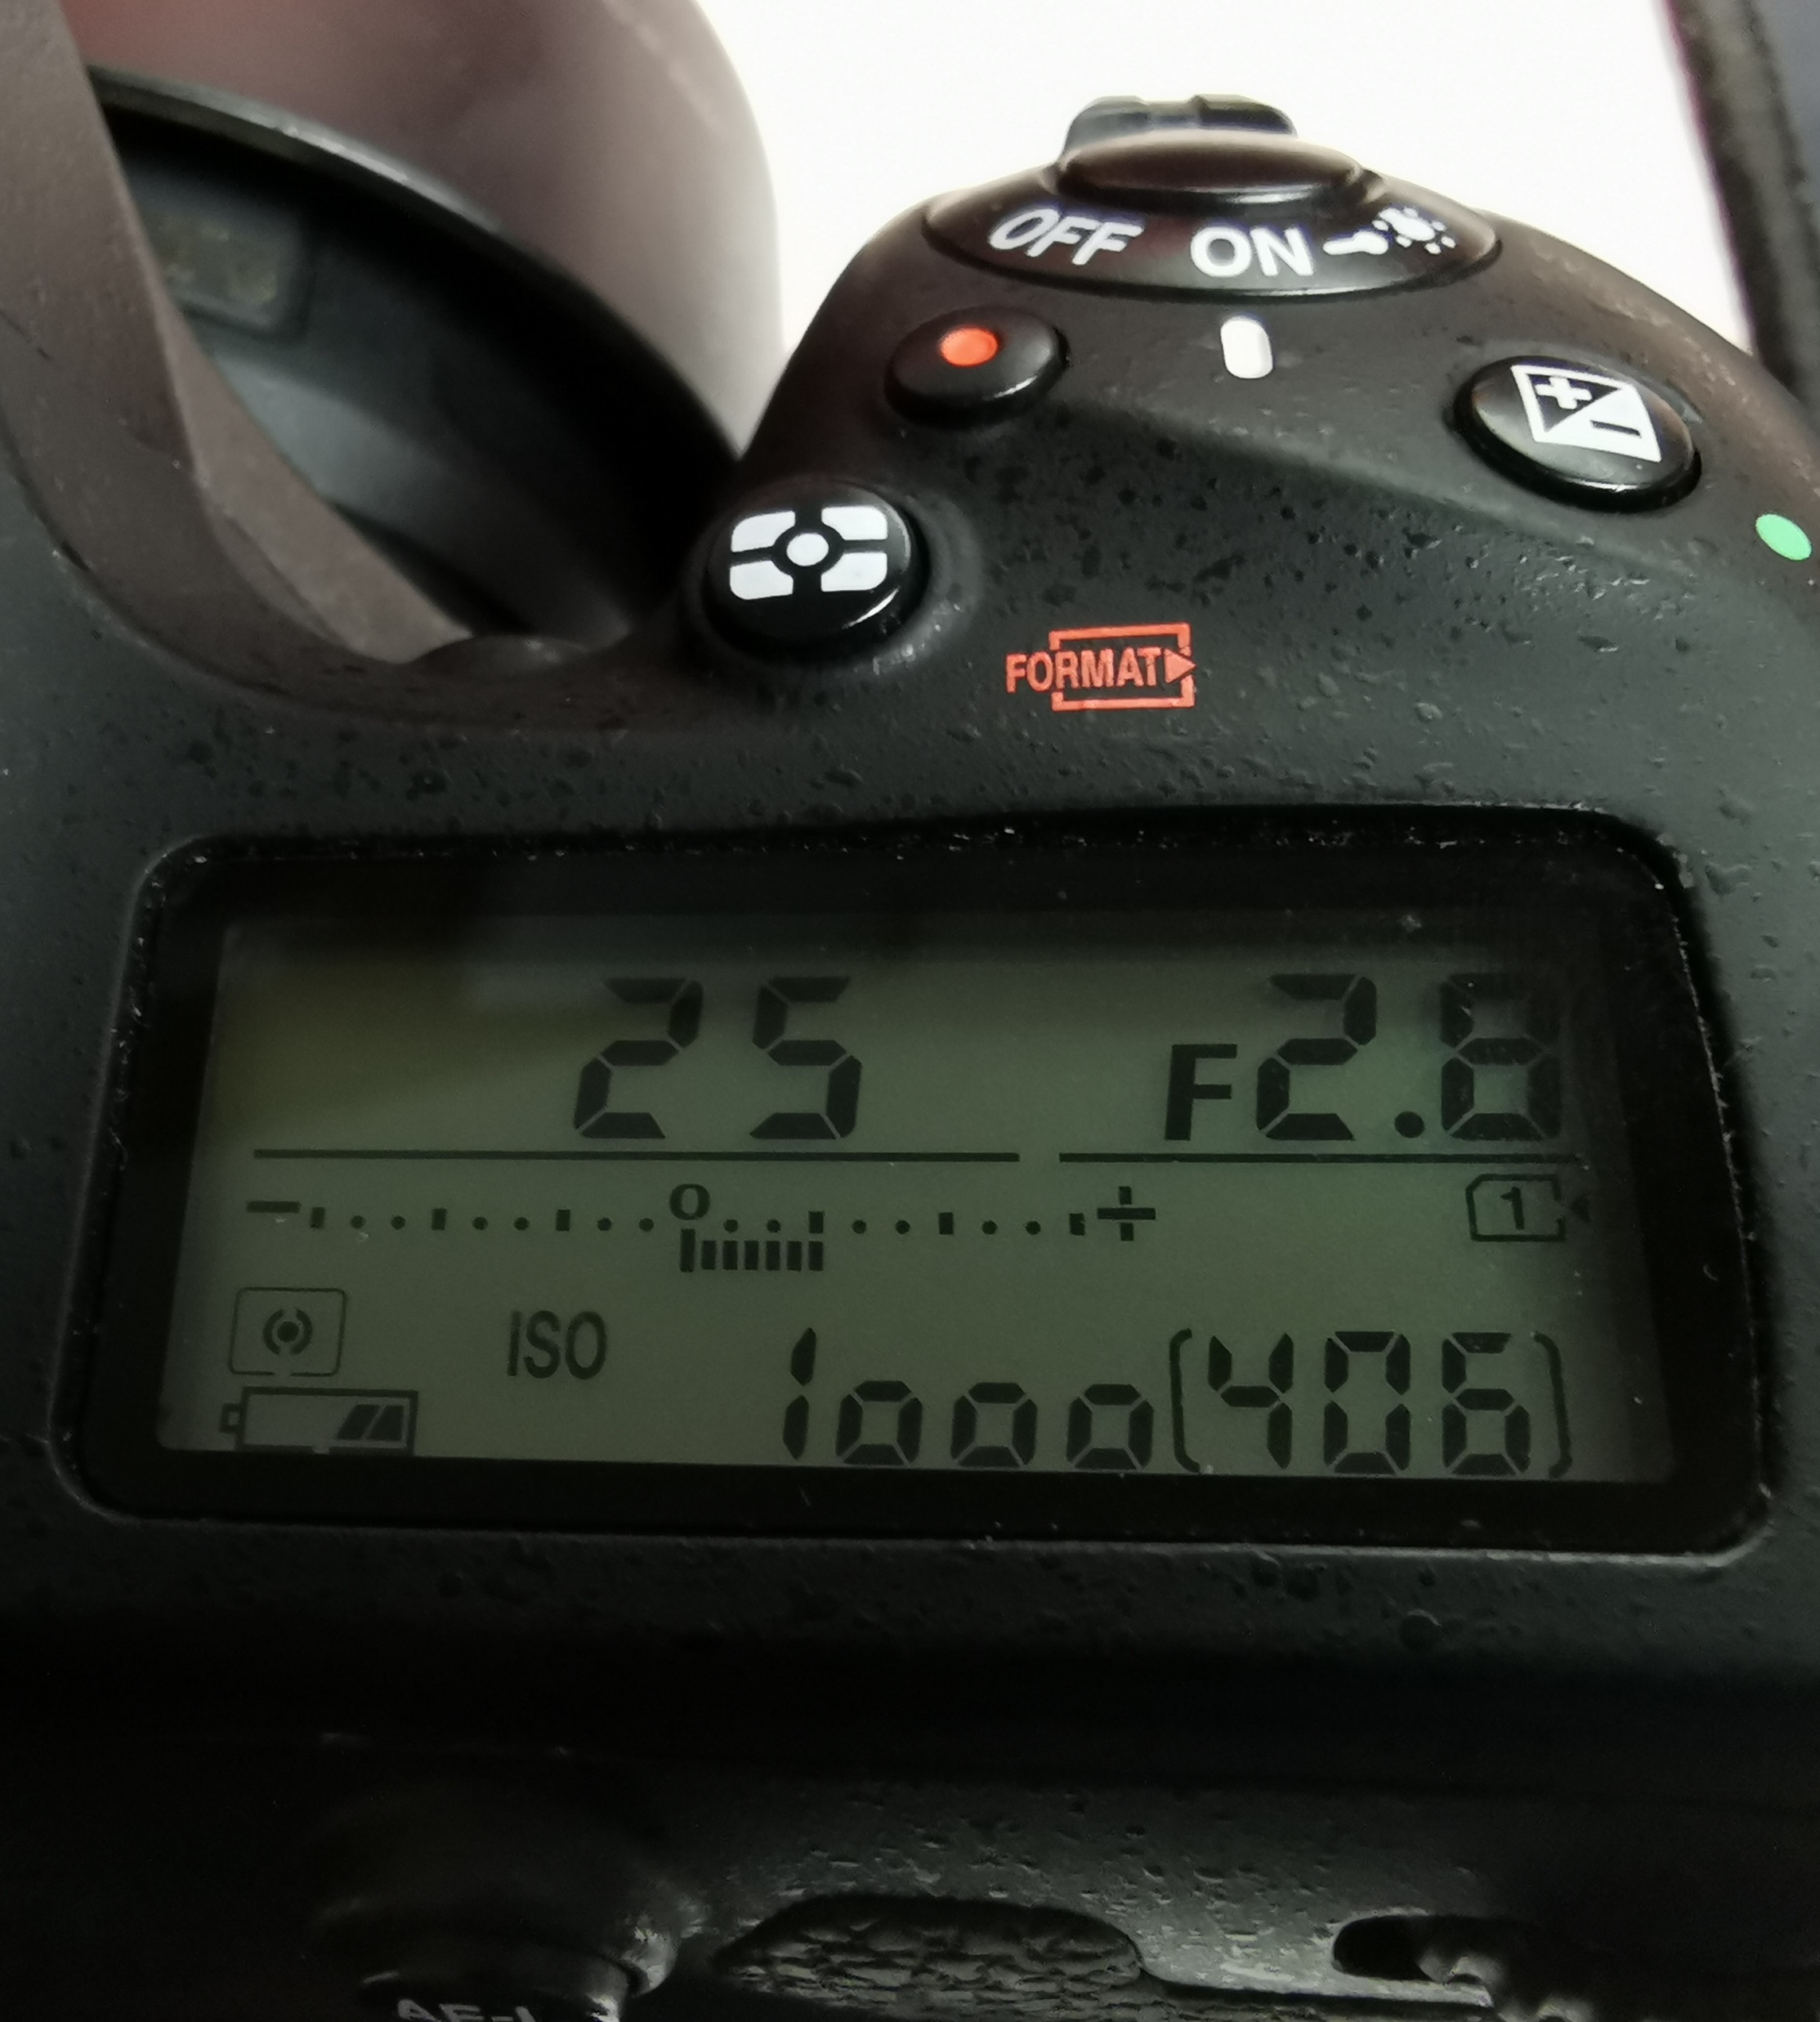
Ci affidiamo ad un
esposimetro
Esposimetro esterno a luce incidente
Esposimetro interno a luce riflessa

Slide 27
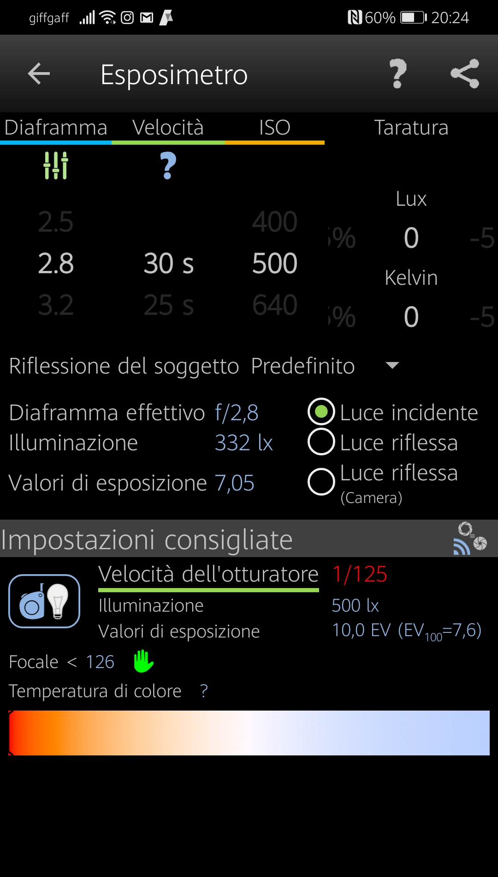
É uno strumento in grado di misurare la quantitá di luce che cade su un determinato punto o riflessa da esso e che suggerisce uno o piú parametri di scatto ideali
Puó essere esterno o parte di una fotocamera
É presente in tutte le fotocamere attuali, da quelle degli smartphone alle medio-formato da studio
L’esposimetro interno é sempre a misurazione di luce riflessa e puó essere facilmente ingannato dal colore dell’oggetto o dello sfondo
Quello esterno é piú preciso e viene usato principalmente in studio
APP CHE SIMULA UN ESPOSIMETRO

Slide 28
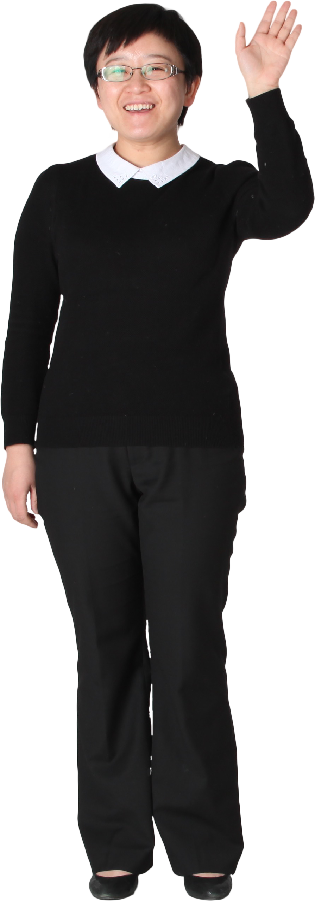
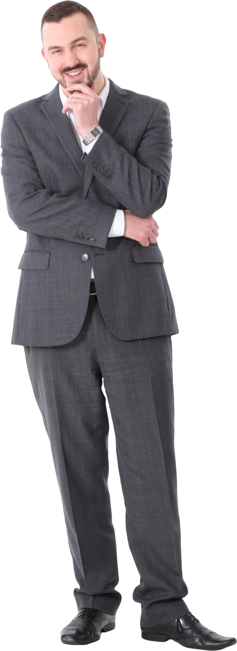
Luce sul soggetto
Luce riflessa
Luce riflessa
Luce riflessa
0
0
0
L’esposimetro suggerisce
di sovraesporre il soggetto
Esposizione corretta
L’esposimetro suggerisce
di sottoesporre il soggetto

Slide 29
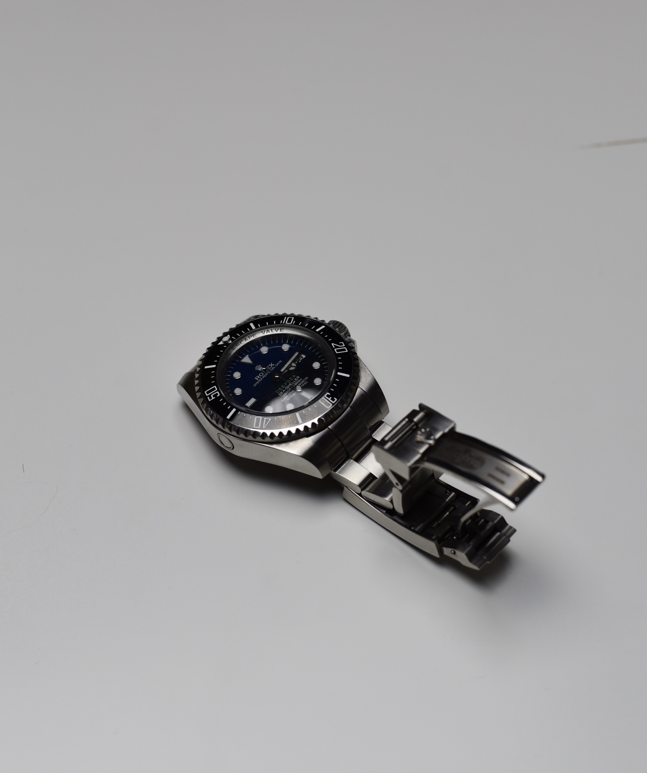
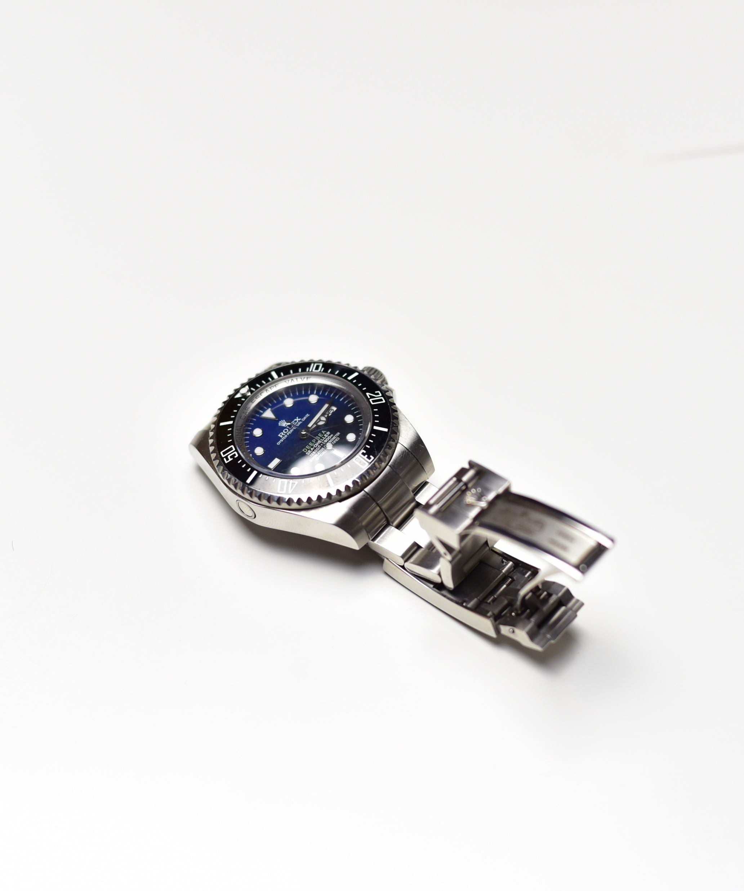
F 2.8 - 1/1000 - iso 1000
F 4,5 – 1/100 – iso 400
F 2.8 – 1/125 – iso 1000
Foto scattata in modalitá a prioritá di tempi usando misurazione area centrale
Foto scattata in automatico
Foto scattata in modalitá Manuale con parametri suggeriti dall’esposimetro esterno

Slide 30
Nel prossimo capitolo vedremo le varie modalitá di misurazione dell’esposizione

